Slide 1

SJEDINJENJE NEBA I ZEMLJE : ISUS U FILIBLJANIMA I KOLOŠANIMA
1. tromesečje 2026. Prezentacija biblijske pouke 24. januar 2026.

Slide 2


Upamtite stih
Filibljanima 2,14.15:
“Sve činite bez vike i premišljanja. Da bude pravi i celi, djeca Božja bez mane usred roda nevaljaloga i pokvarenoga, u kojemu svetlite kao videla na svetu.”

Slide 3


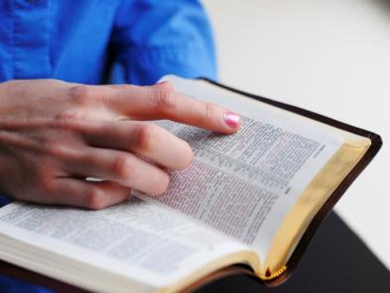

Pavle se suočavao sa mnogim nevoljama i stradanjima dok je širio Božju poruku spasenja. Osim Isusa, malo ko je podneo toliko patnje zbog Evanđelja kao Pavle. Spisak njegovih teškoća zaslužuje naše pažljivo razmatranje i promišljanje. Te poteškoće obuhvtaju, ali nisu ograničene na: nevolje, teskobu, progonstva, glad, žeđ, nagost, mač, batine, beskućništvo, uvrede, klevete, zbunjenost, oskudicu, masnice, sukobe, mučenje, besane noći, postove, pritiske, bol, siromaštvo, ponižavanje, kamenovanje, brodolome, česta putovanja i životno opasne situacije u raznim oblicima – bilo da su dolaziale od nabujalih reka („u strahu na vodama“ – Daničić-Karadžić) ili od napada razbožnika (kako iz njegovog naroda, tako i od neznabožaca), od problema koji su ga snalazili u gradovima, u pustinji, na moru i slično. Pavlova stradanja dolazila su i iz njegovih suočavanja sa nemoćima i slabostima, kao i iz izazova brige o crkvama.

Slide 4
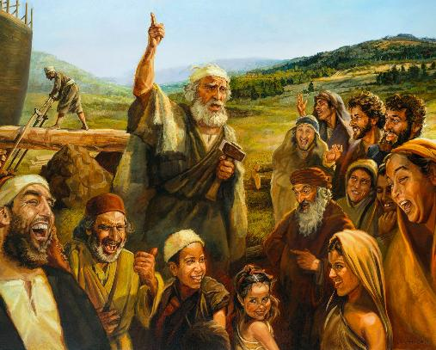
„Sve činite bez gunđanja i raspravljanja, da budete bez mane i čisti, neokaljana deca Božija usred iskvarenog i izopačenog pokvarenog i izopačenog naraštaja među kojima svetlite kao zvezde u svemiru.“
Filipljanima 2,14.15. NSP

Slide 5

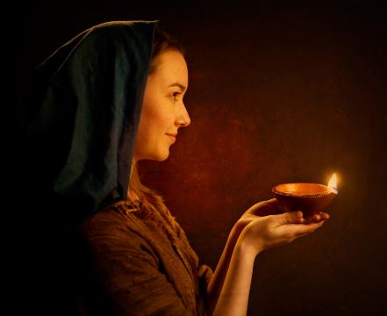



„Tako neka svetli vaše svetlo pred ljudima da vide vaša dobra dela i slave Oca vašeg koji je na nebesima“ (Matej 5,16).
U Filibljanima 2,12-18 možemo pročitati Pavlovu verziju ove Isusove zapovesti.
Živeći u svetu gde se Božji Zakon stalno gazi, mi hrišćani, koji želimo da služimo Bogu živeći u skladu sa Njim, svetla smo koja svetle u tami.
Zvezde sveta:
  Odraz Boga (Filibljanima 2,12-13).
  Svetlo u svetu (Filipljanima 2,14-16).
  Živa žrtva (Filibljanima 2,17-18).
Primeri svetla:
  Timotije (Filibljanima 2,19-24).
  Epafrodit (Filibljanima 2,25-30).

Slide 6
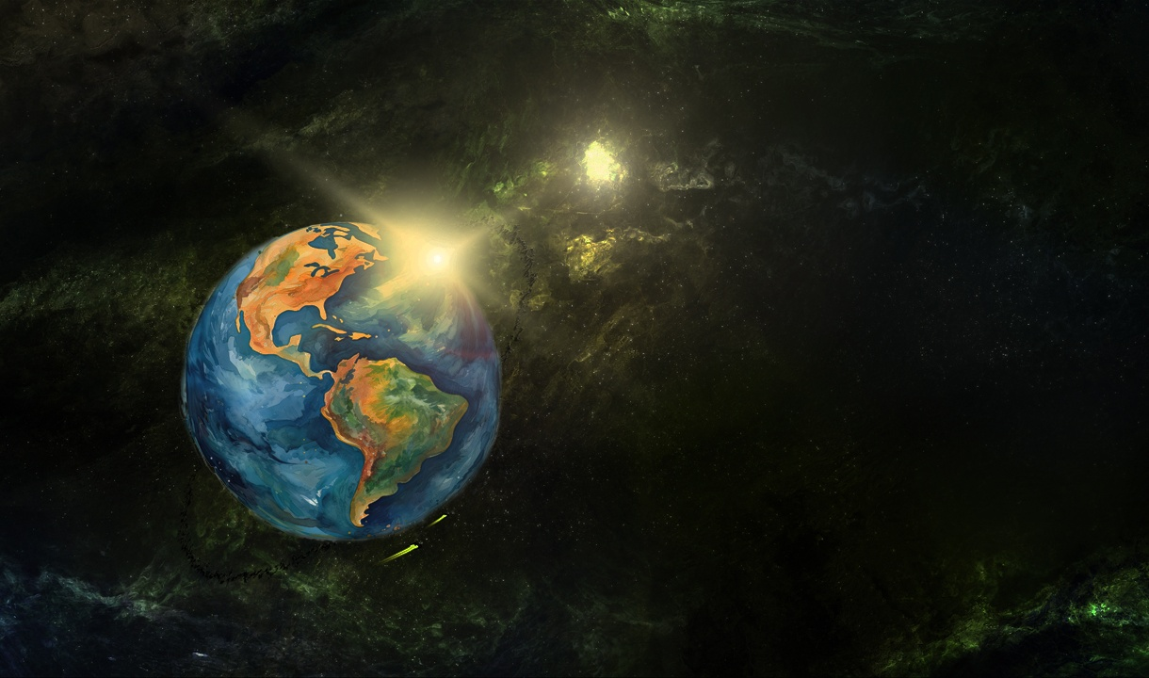
​ZVEZDE KOJE SVETLE U SVETU

Slide 7




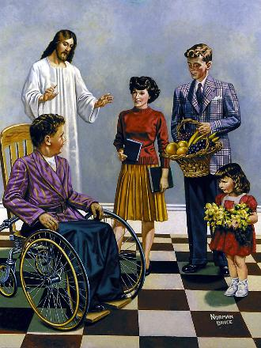
ODRAZ BOGA
„Jer je Bog što čini u vama da hoćete i učinite kao što mu je ugodno.“ (Filibljanima 2,13)
Nakon što je majstorski detaljno opisao poniženje i uzvišenje Isusa, Pavle dodaje izraz „dakle“. To jest, budući da se Isus ponizio i bio uzvišen tako da „svaki jezik prizna da je Isus Hristos Gospod, na slavu Boga Oca“ (Filib. 2,11), vernici iz Filibe (a time i svi mi) moraju nešto da učine po tom pitanju.
Naš prvi zadatak je da radimo na svom spasenju „sa strahom i trepetom“ (Filib. 2,12). Ako nas Bog spasava (Titu 2,11), zašto bismo onda trebali da se brinemo?
Strah i drhtanje su izrazi koji se koriste kao sinonimi za služenje Bogu (Ps. 2,11). Zato Pavle naglašava da je Bog taj koji u nama stvara želju za činjenjem dobra i daje nam snagu da to ostvarimo (Filib. 2,13).

Slide 8




BITI SVETLO U SVETU
„Da budete besprekorni i čisti, deca Božja bez mane usred izopačenog i pokvarenog naraštaja, među kojima sjajite kao zvezde na nebu.“ (Filibljanima 2,15)
Pavle predlaže tri aspekta koja će vernike učiniti da svetle u svetu:
Održavajte jedinstvo
(Filib. 2,14).
Kada radimo zajedno, ne bi trebalo biti ogovaranja, kritike, rivalstva ili svađa među nama.
Vladajte se besprekorno (Filib. 2,15).
Poslušnost našem Ocu s jednostav-nošću stoji u oštroj suprotnosti sa zlom i rasipnošću koja postoji svuda oko nas.
Budite verni Božjoj Reči (Filib. 2,16).
Naši postupci i naše razmišljanje moraju biti u skladu s onim što Biblija uči
Gde je tama najveća, svetlo najjače sjaji. U svetu u kojem se Bog sistematski odbacuje, mi hrišćani moramo sjati Hristovim svetlom.

Slide 9




ŽIVA ŽRTVA
„No, ako i žrtvovan budem na žrtvu i službu vere vaše, radujem se, i radujem se sa vama svima.” (Filibljanima 2,17)
Iako se Pavle nadao da će biti oslobođen, postojala je mogućnost da bude osuđen. On tu mogućnost predstavlja kao da će biti „izliven kao žrtva levanica“ (Fil 2,17).
Levanica se sastojala od prelivanja tečnosti preko žrtve koja se prinosila (Izl 29,39-40). U ovom slučaju, dotična žrtva bili su Filipljani.
Da li su Filipljani trebali umreti? Nikako. Njihova žrtva sastojala se od „služenja vaše vere“. Bila je to živa žrtva, žrtva koju svi moramo prineti Bogu (Rim 12,1).
Pavlu nije smetalo da umre jer bi njegovo svedočanstvo dalo još više snage vernicima koji su već bili verni svedoci Evanđelja, hrabro o njemu govore i ponašaju se kao dostojna deca Božja.

Slide 10
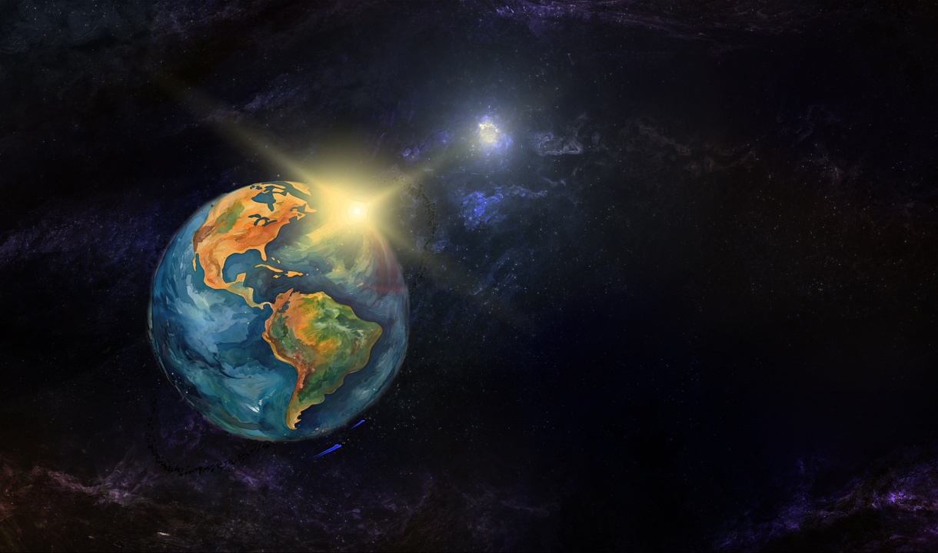
PRIMERI
SVETLA

Slide 11

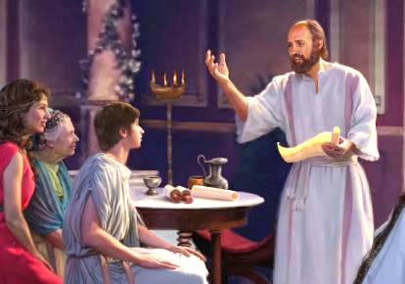


TIMOTEJ
„A njegovo poštenje poznajetenate, jer kao dete ocu sa mnom je poslužio u jevanđelju.“ (Filibljanima 2,22)
Timotije je bio aktivni Pavlov saradnik i koautor šest poslanica (2. Korinćanima, Filibljanima, Kološanima, 1. i 2. Solunjanima i Filemonu). Sam Pavle ga je izabrao za evanđelistu (Dela 16,1-3). Šta je Pavle video posebno kod ovog mladića?
Prvo, svi su „hvalili njega“. Njegova priklad-nost za službu potvrđena je proročkim rečima (1. Tim. 1,18). Još dok je bio mladić, Pavle ga je smatrao za sina (1. Tim. 1,2; 4,12). Timotije se sa svoje strane odnosio prema Pavlu s poštovanjem i ljubavlju koju sin ima prema svom ocu (Fil 2,22).
Pavle ga je smatrao jednako uspešnim radnikom kao i sebe (1. Kor. 16,10). Poverio mu je nadzor nad nekoliko crkava, kao što su Korint (1. Kor. 4,17), Filiba (Filib. 2,19) i Solun (1. Sol. 3,2). Bio je u zatvoru kao i Pavle (Jev 13,23).

Slide 12

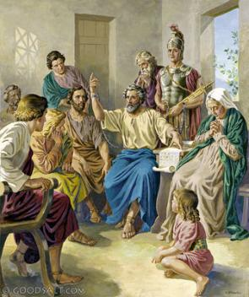


„Ali nađoh za potrebno da pošaljem k vama Epafrodita, svojegai pomagača i drugara u vojevanju i vašega poslanika i slugu moje potrebe.“ (Filibljanima 2,25)
EPAFRODIT
Kad su Filibljani saznali da je Pavle zatvoren u Rimu, odlučili su da mu pošalju pomoć kako bi zadovoljio svoje potrebe (plaćanje stanarine, hrane, odeće itd). Epafrodit je bio zadužen za dostavljanje te pomoći apostolu Pavlu (Filib. 4,18; 2,25).
Epafrodit nije samo pružao pomoć, već je pratio Pavla, pomagao mu u njegovim potrebama i sarađivao sa njim u đirenju Evanđelja.
U svojoj revnosti za Evanđelje, rizikovao je svoj život i teško se razboleo (Filib. 2,27). Kad su Filibljani to čuli, zabrinuli su se za njega. To je bio glavni razlog zašto je Pavle odlučio da ga pošalje i dostavi im poslanicu (Filib. 2,26.28).
Pavle traži da „poštujemo one koji su njemu slični“ (Filib. 2,29). Epafrodit je bez sumnje bio verni hrišćanin.

Slide 13

„Dok Isus, naš psrednik, moli za nas na Nebu, Duh Sveti deluje u nama da želimo i činimo Njegovu dobru volju. Celo nebo je zaintere- sovano za spasenje vernika. Pa koji razlog imamo za sumnju da nam Gospod želi pomoći i da hoće da učini? Ako poučavamo ljude i sami moramo imati živu vezu sa Bogom. U duhu i reči trebali bismo biti izvor vode drugima, jer je Hristos u nama izvor vode koji izvire u večni život. Tuga i bol mogu iskušati naše strpljenje i našu veru, ali sjaj prisutnosti Nevidljivog biće s nama, zato moramo sakriti svoj ego iza Isusa.“
Elen G. Vajt, Primićete silu, 8. decembar

Slide 14

Ne smijemo preceniti ni Pavlova zatočeništva (uporedi: Rim. 8,35; 1. Kor. 4,11–13; 2. Kor. 4,8.9; 6,4.5.9.10; 11,23–29; 12,10; Ef. 4,1). Pavlov život bio je daleko od lakog!
Treba duboko udahnuti da bi se ceo prethodni spisak izgovorio bez pauze. A mi često bivamo obeshrabreni i zbog daleko manjih stvari. Ipak, iako lista Pavlovih stradanja oduzima dah, njegova nepokolebljiva postojanost u veri je još upečatljivija. On kaže: „Ali u svemu ovome pobeđujemo onoga radi koji nas je ljubio“ (Rim. 8,37).
Pouka za ovu sedmicu ističe dve glavne teme:
1. Pavlova stradanja radi Evanđelja, a naročito njegova tamnovanja.
2. Pavlove strategije za što delotvornije propovedanje Evanđelja, čak i u najizazovnijim okolnostima.

Slide 15
PRIMENA
?
Kako mi znanje iz pouke: ”Jedinstvo kroz poslušnost”, može pomoći danas?
Razumevši da mi Isus želi pomoći, da se podsetim naloga: ”Prestanite i znajte da sam ja Bog (Ps. 46,10), da shvatim da je Biblija još uvek Božji najveći dar koji otkriva Njegov plan otkupljenja,
Da li želim usred društvenih i kulturoloških uticaja da prihvatim Sveto pismo kao autoritativno, nepogrešivo otkrivenje Božje volje?
Da li želim da ostanem veran celom Pismu a to znači da vršim zapovesti Božje i čuvam svedočanstvo Isusa Hrista?

Slide 16
PRENOŠENJE ISTINE
?
Koje promene treba da ostvarimo u svom životu?
Koje biblijsko načelo iz ove pouke možemo da primenimo danas?

Slide 17
PLAN
?
Kako pouku: ”Kao svjetiljke u noći”, možemo da koristimo iduće sedmice?
Razgovarajte u razredu ili grupi:
Pročitaj Filib. 2,12.13. Šta Pavle misli kad kaže: “sa strahom i drhtanjem gradite spasenje svoje“. Kako biste opisali odnos između vere i dela?
2. Pročitaj Rim. 3,3.24; 5,8; Ef. 2,8. Čemu nas ti odseci uče o spasenju?
3. Pročitaj 1. Kor. 9,24-27. Šta određuju naši izbori i odluke?
4. Pročitaj Filip. 2,15.16. Kako Pavle opisuje kakvi kao deca Božja trebamo biti i šta trebamo činiti?
5. Pročitaj Filip. 2,17; 2. Tim. 4,6; Rim. 1.2; 1. Kor. 11,1. O čemu Pavle ovde govori?
6. Pročitaj Rim. 12,3. Šta Bog dodeljuje svakom pojedinom verniku ?
7. Pročitaj Filib. 2,19-23; 1. Kor. 4,17; 2. Tim. 1,5. Zašto Pavle tako pozitivno i dugačko govori o Timotiju? Šta još kaže o njemu?
8. Pročitaj Filip. 2,25-30; Kol. 1,1.2. Kako Pavle opisuje Epafrodita? Koji stavovi i postupci otkrivaju njegov karakter?
9. Pročitaj 1. Sam. 2,30; Otk. 42,30. Na koje načine poštujemo Boga? Je li to isto što i ”dajte mu slavu”? Zašto da a zašto ne?

Slide 18
PRENOŠENJE ISTINE
?
Koje promjene trebamo izvršiti u našem životu?
ODLUČITE!
Starting this week,, I will depend upon Christ’s righteousness not on my own righteousness
Starting this week, I will submit my plans to God daily
NAČELO
PRIMJENA
PROBLEM
ODLUKA
Iako je proteklo više od dvije tisuće godina od kada su ove knjige napisane, svijet u ko- jem danas živimo, du-hovno gledano, ne ra- zlikuje se mnogo od onog svijeta. I mi sto- jimo na granici nebe- skog kraljevstva pa ostaje pitanje: Hoćemo li uz Božju pomoć za- vršiti našu MISIJU?
Naš plan proučavanja ovih poslanica izgleda ovako. Tromjesečje je podijeljeno u dvije slične tematske cijeline: 1. Prvih sedam tjedana prou- čavat ćemo Poslanicu Filipljanima. 2. Sljedečih šest tjrdana na redu je Poslanica Kološanima. Svaki tjedan obradit ćemo jednu temu ključnih događaja iz Pavlovog života. Božanski poziv se upućuje i nama danas: „Pazi na službu da je izvršavaš” (Kol. 4,17). Što je tvoja odluka?
Sjećate li se vašeg najtežeg posla kojeg ste ikada radili? Zar je taj posao stvarno bio pretežak? Niste li podigli ljestvicu očekivanja malo previsoko? Tko je bio problem, vaše shvaćanje posla koga ste radili ili oni koji su vam u tome pomaga- li? Ima onih koji bi zahvalili na takvom poslu i mirno se povukli. Ne zaboravite, Bog nikad ne daje posao a da ne pripre- mi snagu da ga obavimo. Je si li spre-
man ispuniti Kristov nalog?
1. Ovog tromjesečja bit ćemo za- okupljeni proučavanjem dvaju Pavlovih poslanica: Filipljanima i Kološanima. Obje imaju slične poruke: Jedino Isus može sjedi- niti nebo i zemlju!
2. Događaji iz prošlosti sada tre baju biti opomena i izvor nezabo- ravnih pouka za nas danas. Učimo od Pavla, makoliko okol- nosti bile drukčije, nalog je os- tao isti: „Ja te šaljem. Isus!”

